Slide 1
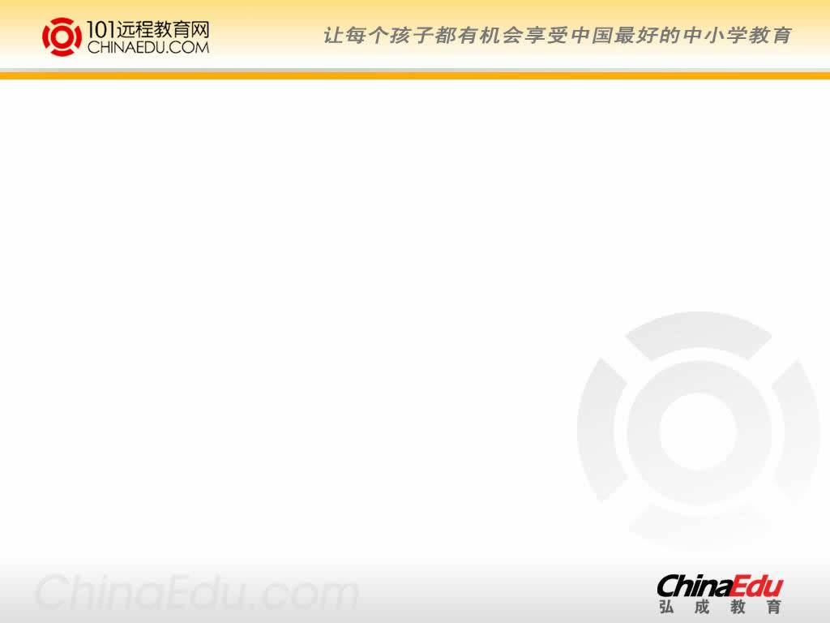
苏教新课标版小学
六年级上语文课件

Slide 2
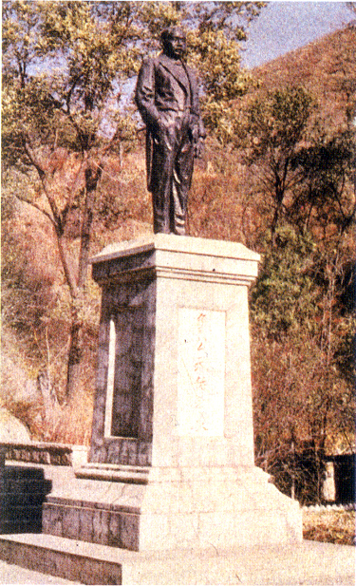
20、詹天佑
第一课时
课件制作：陕西省镇安县城关小学 周芳

Slide 3
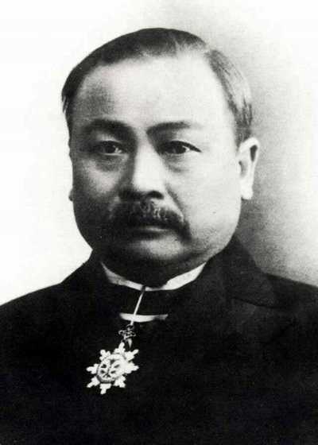
同学们，在我们中国近代的屈辱史中，曾经涌现出了很多的爱国人士，像虎门销烟的林则徐、收复台湾的郑成功等。今天我们再来认识一位我们中国的伟大爱国工程师詹天佑。
谁能结合搜集的资料介绍一下？

Slide 4
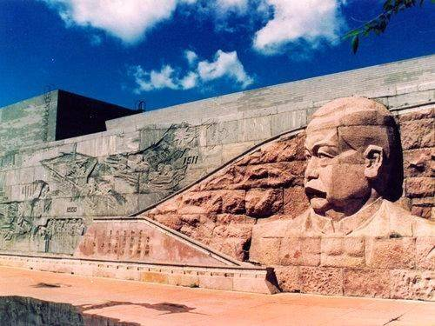
同学们的精彩介绍让我们对詹天佑有了一个大概的印象，那么他到底为什么会被称为伟大的爱国工程师呢？今天我们就来学习《詹天佑》。

Slide 5
思考：⑴课文主要写了他的什么事迹？⑵詹天佑处在什么时代？⑶詹天佑主持修筑京张铁路这件事，在当时有什么政治意义。⑷你还知道哪些有关詹天佑的知识。
生字的掌握。
⑴ 挑出形声字一起学习：
控（kòng）、嘲（cháo）、绘（huì） 堪（kān） 铜(tóng)
找出字的形旁和声旁？
⑵ 用换偏旁的方法学习：
挠（náo）、浆（jiāng）、竣（jùn）、岔 （chà）、扛（káng）
⑶ 记住易错笔画的字。
毅、藐
注意不要多笔少笔。

Slide 6
根据字典，联系上下文，理解新词：
阻挠：阻止或暗中破坏使不能发展或成功。
控制：掌握住不使任意活动或越出范围，操纵。
嘲笑：不怀好意地取笑别人。
毅然；坚决地，.毫不犹豫地。
竣工：完工。一般指较大的工程。
藐视：轻视，小看。
轰动：一下子引起很多人注意。
杰出：才能、成就出众，超过一般人。
要挟：利用对方的弱点强迫对方答应自己的要求和条件。
赞叹不已：连连称赞，不住的说一些称赞的话。

Slide 7
再读课文，理清课文脉络
说说课文主要写的是什么事？
我国杰出的爱国工程师詹天佑修筑京张铁路的事。）
找一找课文哪几个自然段写了詹天佑主持修筑京张铁路的全过程？
每个自然段讲什么？全文可分为几大段？每段讲的是什么内容。

Slide 8
第一段：（１自然段），概括介绍了詹天佑是我国杰出的爱国工程师。
第二段：（２、３自然段），詹天佑主持修筑京张铁路的原因。
⑴ 清政府提出修筑计划，帝国主义国家出来阻挠、要挟。
⑵ 清政府任命詹天佑为总工程师，引起了国内外轰动。
第三段：（４、５、６自然段），詹天估方持修筑京张铁路的过程。
⑴ 勘测线路过程中詹天佑是怎么做的？
⑵ 施工中工开凿隧道的情况。
⑶ 在青龙桥设计“人“字形线路。
第四段：（７自然段）京张铁路提前两年竣工及中外人民对詹天佑的赞扬和怀念。

Slide 9
学习课文第一段。
1、读一读，找出这段中心句，想想他在全文的作用。
2、读中心句，说作用。
3、为什么说詹天佑是我国杰出的爱国工程师？
4、这段是概括介绍詹天佑，应该用怎样的感情读？哪些词句可以体现？

Slide 10
学习第二段
1、自由读二三自然段。
要求：细心体会自己在朗读过程中感情变化和所述内容有什么关系。
2、同组交流自己的感情有哪些变化？为什么？全班交流。

Slide 11
课堂小结：
1905年，正是清朝末年，那是个半封建半殖民地的社会，政治腐败，经济落后，技术力量薄弱。在帝国主义的阻挠、要挟、嘲笑声中，在全国人民的殷切希望中，詹天佑毅然接受了连外国人都不敢轻易尝试的任务，多么了不起啊！下节课我们继续学习。

Slide 12
理解句子：
（1）"帝国主义者完全想错了，中国那时侯就已经有了自己的工程师，詹天佑就是他们中间的一个。"
（2）"这一回，咱们可争一口气。"
（3）"能在南口以北修筑铁路的中国工程师还没有出世呢。"
同学们说说自己的见解吧。

Slide 13
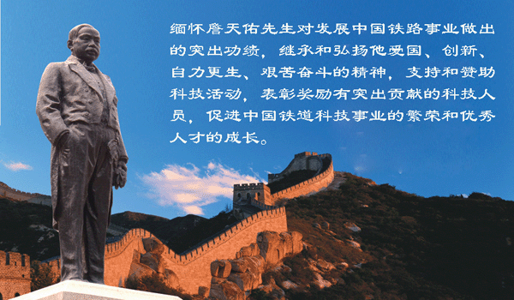

Slide 14
作业超市
一、比一比，再组词。
蔑（ ） 勘（ ） 陡（ ） 潮（ ）饥（ ）
崴（ ） 堪（ ） 徒（ ） 嘲（ ）机（ ）
二、在文中找出两组反义词。
（ ）----（ ） （ ）---（ ）
轻蔑 勘测 陡峭 观潮 饥饿
崴脚 堪称 徒弟 嘲笑 机器
精密 大概 嘲笑 勉励

Slide 15
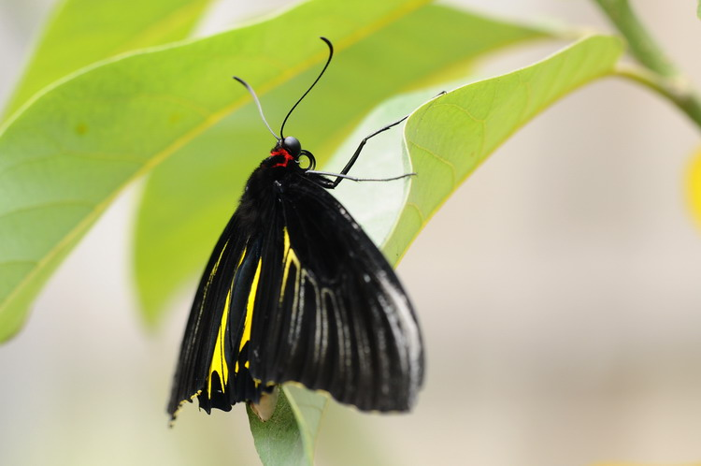
再见！

